Slide 1

Scala核心编程 并发编程模型 Akka 讲师：李海波
尚硅谷研究院

Slide 2
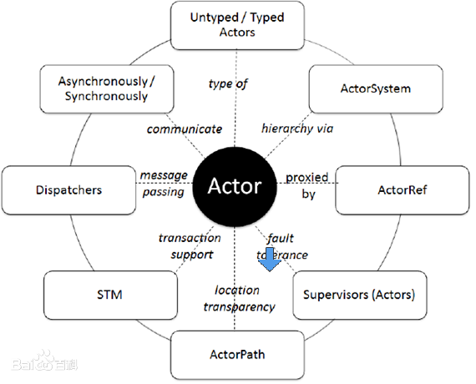
Akka 介绍
Akka是JAVA虚拟机JVM平台上构建高并发、分布式和容错应用的工具包和运行时，你可以理解成Akka是编写并发程序的框架。
Akka用Scala语言写成，同时提供了Scala和JAVA的开发接口。
Akka主要解决的问题是：可以轻松的写出高效稳定的并发程序，程序员不再过多的考虑线程、锁和资源竞争等细节。
Notes:
讲解
1.以单例模式为例讲解.

Slide 3
Akka 中 Actor(角色) 模型
Actor 模型用于解决什么问题
处理并发问题关键是要保证共享数据的一致性和正确性，因为程序是多线程时，多个线程对同一个数据进行修改，若不加同步条件，势必会造成数据污染。但是当我们对关键代码加入同步条件synchronized 后，实际上大并发就会阻塞在这段代码，对程序效率有很大影响。
若是用单线程处理，不会有数据一致性的问题，但是系统的性能又不能保证。
Actor 模型的出现解决了这个问题，简化并发编程，提升程序性能。 你可以这里理解：Actor 模型是一种处理并发问题的解决方案，很牛!

Slide 4
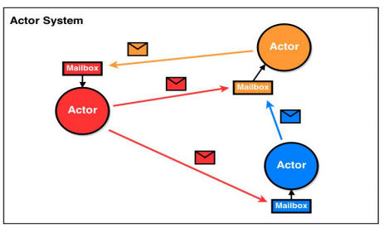
Akka 中 Actor 模型
Actor模型及其说明
Akka 处理并发的方法基于 Actor 模型。(示意图)
在基于 Actor 的系统里，所有的事物都是 Actor，就好像在面向对象设计里面所有的事物都是对象一样。
Actor 模型是作为一个并发模型设计和架构的。Actor 与 Actor 之间只能通过消息通信（而且要求通过ActorRef来发消息），如图的信封.

Slide 5
Akka 中 Actor 模型
Actor模型及其说明
Actor 与 Actor 之间只能用消息进行通信，当一个 Actor 给另外一个 Actor发消息，消息是有顺序的(消息队列)，只需要将消息投寄的相应的邮箱即可。
怎么处理消息是由接收消息的Actor决定的，发送消息Actor可以等待回复，也可以异步处理
ActorSystem 的职责是负责创建并管理其创建的 Actor， ActorSystem 是单例的(可以ActorSystem是一个工厂，专门创建Actor)，一个 JVM 进程中有一个即可，而 Acotr 是可以有多个的。
Actor模型是对并发模型进行了更高的抽象。
Actor模型是异步、非阻塞、高性能的事件驱动编程模型。
Actor模型是轻量级事件处理（1GB 内存可容纳百万级别个 Actor），因此处理大并发性能高.

Slide 6
Actor模型工作机制说明
Dispatcher
Message //线程池
工作机制示意图
ms
A ActorRef
B ActorRef
B Actor MailBox
[消息队列
实现Runnable]
ms
ms
ActorSystem
A Actor
B Actor
Receive 方法
sender()
ms
A Actor 如果想给自己发消息，就通过A ActorRef
A Actor 想给B Actor 发消息，就需要有(持有)B ActorRef , 通过B ActorRef 发消息
发送消息总是通过ActorRef 完成
B Actor 中
receive 方法 { //1.消息接收和处理
//2. 通过sender() 方法可以得到发送消息的Actor的ActorRef, 通过这个ActorRef ，B Actor 也可以回复消息给A Actor
}
Notes:
简单的说明

Slide 7
Actor模型工作机制说明
Actor模型工作机制说明
ActorySystem创建Actor
ActorRef:可以理解成是Actor的代理或者引用。消息是通过ActorRef来发送,而不能通过Actor 发送消息，通过哪个ActorRef 发消息，就表示把该消息发给哪个Actor
消息发送到Dispatcher Message (消息分发器)，它得到消息后，会将消息进行分发到对应的MailBox。(注: Dispatcher Message 可以理解成是一个线程池, MailBox 可以理解成是消息队列，可以缓冲多个消息，遵守FIFO)
Actor 可以通过 receive方法来获取消息，然后进行处理。
Notes:
讲解

Slide 8
Actor模型工作机制说明
Actor间传递消息机制(对照工作机制示意图理解)
每一个消息就是一个Message对象。Message 继承了Runable， 因为Message就是线程类。
从Actor模型工作机制看上去很麻烦，但是程序员编程时只需要编写Actor就可以了，其它的交给Actor模型完成即可。
A Actor要给B Actor 发送消息，那么A Actor 要先拿到(也称为持有) B Actor 的 代理对象ActorRef 才能发送消息
Notes:
讲解

Slide 9
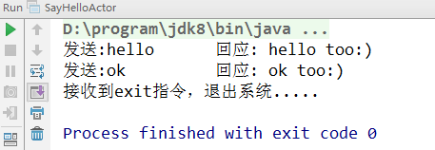
Actor模型快速入门
应用实例需求
编写一个Actor, 比如SayHelloActor
SayHelloActor 可以给自己发送消息 ,如图
要求使用Maven的方式来构建项目,这样可以很好的解决项目开发包的依赖关系。(AKKA版本需要和Scala版本对应,使用Maven可以解决问题)

Slide 10
Actor模型快速入门
Actor自我通讯机制原理图
初步理解Actor通讯机制
A Actor 的 MailBox
Runable
消息
A Actor
转发消息到MailBox
Dispatcher
Message
receive {
case ....
}
A ActorRef
消息
Notes:
说明,可以通过下断点来加深认识.

Slide 11
Actor模型快速入门
class SayHelloActorDemo extends Actor {
override def receive: Receive = {
// 接受消息并处理,如果接收到exit，就退出
case "hello" => println("发送:hello\t\t回应: hello too:)")
case "ok" => println("发送:ok\t\t\t回应: ok too:)")
case "exit" => {
println("接收到exit~指令，退出系统.....")
context.stop(self) // 停止自己的actorRef
context.system.terminate() // 关闭ActorSystem
}
}
}
代码实现
看老师演示
object SayHelloActor {
private val actoryFactory = ActorSystem("ActoryFactory")
private val sayHelloActorRef: ActorRef = actoryFactory.actorOf(
Props[SayHelloActor],"sayHelloActor")
}
Notes:
最新的代码
package com.atguigu.actor
import akka.actor.{Actor, ActorRef, ActorSystem, Props}
object SayHelloActorDemo {
//说明
//工厂
private val actorFactory = ActorSystem("actorFactory")
//说明
//1.创建SayHelloActor 的actorRef ，通过该对象可以发送消息
//2.Props[SayHelloActor] 是创建的SayHelloActor 这个Actor, 底层是反射机制实现的.
//3.返回的sayHelloActorRef 就是SayHelloActor的ActorRef(你可以理解是代理或者引用)
//4.sayHelloActor 是该actor/actorRef的名称，有程序员指定
private val sayHelloActorRef: ActorRef = actorFactory.actorOf(Props[SayHelloActor], "sayHelloActor")
def main(args: Array[String]): Unit = {
println("SayHelloActorDemo 程序!!!")
sayHelloActorRef ! "cat"
sayHelloActorRef ! "fish"
sayHelloActorRef ! "haha~"
sayHelloActorRef ! "exit"
}
}
class SayHelloActor extends Actor {
//说明
//1.receive 方法 会被Actor对应的MailBox(Runnable)调用
//2.这样当有消息发送给Actor的MailBox时，receive就会得到消息
//3.对于不同的消息，我们可以有不同的业务处理逻辑
//4.Receive 是一个偏函数 type Receive = PartialFunction[Any, Unit]
override def receive: Receive = {
case "cat" => println("接收到hello\t 返回 hello to:)(>^ω^<)喵!!")
case "fish" => println("接收到ok\t 返回 ok to:)<・)))><<")
case "exit" => {
println("接收到退出指令~~...")
context.stop(self) //停止自己的ActorRef
context.system.terminate() //关闭actorSystem
}
case _ => println("你说啥子~~")
}
}

Slide 12
Actor模型快速入门
Actor自我通讯机制原理图
小结和说明
当程序执行 aActorRef = actorFactory.actorOf(Props[AActor], "aActor") ，会完成如下任务 [这是非常重要的方法]
actorFactory 是 ActorSystem("ActorFactory") 这样创建的。
这里的 Props[AActor] 会使用反射机制，创建一个AActor 对象，如果是actorFactory.actorOf(Props(new AActor(bActorRef)), "aActorRef") 形式，就是使用new 的方式创建一个AActor对象, 注意Props() 是小括号。
会创建一个AActor 对象的代理对象 aActorRef , 使用aActorRef 才能发送消息
会在底层创建 Dispather Message ，是一个线程池，用于分发消息， 消息是发送到对应的Actor的 MailBox
Notes:
在程序中，有几个Dispatcher Message 的线程池? 待

Slide 13
Actor模型快速入门
Actor自我通讯机制原理图
会在底层创建AActor 的MailBox 对象，该对象是一个队列，可接收Dispatcher Message 发送的消息
MailBox 实现了Runnable 接口，是一个线程，一直运行并调用Actor的receive 方法，因此当Dispather 发送消息到MailBox时，Actor 在receive 方法就可以得到信息.
aActorRef ! "hello", 表示把hello消息发送到A Actor 的mailbox （通过Dispatcher Message 转发）
Notes:
在程序中，有几个Dispatcher Message 的线程池? 待

Slide 14
Actor模型快速入门
课堂练习
10min完成该项目

Slide 15
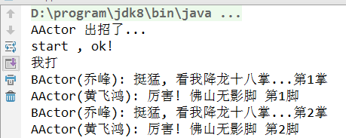
Actor模型应用实例-Actor间通讯
应用实例需求
编写2个 Actor , 分别是 AActor 和 BActor
AActor和BActor之间可以相互发送消息.
加强对Actor传递消息机制的理解。

Slide 16
Actor模型应用实例-Actor间通讯
两个Actor的通讯机制原理图和思路分析
进一步理解Actor通讯机制
B Actor 的 MailBox
(实现了Runnable）
A Actor 的 MailBox
(实现了Runnable)
消息
B Actor
消息
A Actor
转发消息到B Actor 的
MailBox
receive {
对消息进行各种业务处理
sender() ! "消息"
}
Dispatcher
Message
B ActorRef
receive {
case ....
}
A ActorRef
持有
B ActorRef
消息

Slide 17

Actor模型应用实例-Actor间通讯
代码实现
看老师演示
class AActor(bActorRef: ActorRef) extends Actor {
override def receive: Receive = {
case "start" => {
println("AActor(黄飞鸿) 开始游戏了")
bActorRef ! "我打"}
case "我打" => {
println(s"AActor(黄飞鸿) 厉害 看我佛山无影脚~~~~ 第$attact 脚" )
Thread.sleep(1000)
bActorRef ! "我打"
}}}
class BActor extends Actor { //BActor.scala
override def receive: Receive = {
case "我打" => {
println(s"BActor(乔峰): 挺猛的 看我降龙十八掌~ 第$attack 掌")
Thread.sleep(1000)
sender() ! "我打"
}}}
object ActorsGame { //ActorsGame.scala
def main(args: Array[String]): Unit = {
val actorFactory = ActorSystem("actorFactory")
val bActorRef = actorFactory.actorOf(Props[BActor],"bActor")
val aActorRef = actorFactory.actorOf(Props(new AActor(bActorRef)),"aActor")
aActorRef ! "start"}}
Notes:
最新代码:
AActor.scala
package com.atguigu.actorsgame
import akka.actor.{Actor, ActorRef}
class AActor(bActorRef: ActorRef) extends Actor {
var attact = 0
override def receive: Receive = {
case "start" => {
println("AActor(黄飞鸿) 开始游戏了")
bActorRef ! "我打"
}
case "我打" => {
attact += 1
println(s"AActor(黄飞鸿) 厉害 看我佛山无影脚~~~~ 第$attact 脚" )
Thread.sleep(1000)
bActorRef ! "我打"
//sender() ! "我打"
}
}
}
BActor.scala
package com.atguigu.actorsgame
import akka.actor.Actor
class BActor extends Actor {
var attack = 0
override def receive: Receive = {
case "我打" => {
attack += 1
println(s"BActor(乔峰): 挺猛的 看我降龙十八掌~ 第$attack 掌")
Thread.sleep(1000)
sender() ! "我打"
}
}
}
ActorsGame.scala
package com.atguigu.actorsgame
import akka.actor.{ActorSystem, Props}
object ActorsGame {
def main(args: Array[String]): Unit = {
//这里创建AActor 和 BActor,开启游戏
val actorFactory = ActorSystem("actorFactory")
//创建BActorRef
val bActorRef = actorFactory.actorOf(Props[BActor],"bActor")
//创建AActorRef
val aActorRef = actorFactory.actorOf(Props(new AActor(bActorRef)),"aActor")
//开始游戏
aActorRef ! "start"
}
}

Slide 18
Actor模型应用实例-Actor间通讯
两个Actor的通讯机制原理图
小结和说明
两个Actor通讯机制和Actor 自身发消息机制基本一样，只是要注意如下
如果A Actor 在需要给B Actor 发消息，则需要持有B Actor 的 ActorRef，可以通过创建时，传入 B Actor的 代理对象(ActorRef)
当B Actor 在receive 方法中接收到消息，需要回复时，可以通过sender() 获取到发送Actor的 代理对象。
如何理解Actor 的receive 方法被调用?
每个Actor对应MailBox
MailBox 实现了Runnable 接口，处于运行的状态
当有消息到达MailBox,就会去调用Actor的receive方法，将消息推送给receive
Notes:
两个Actor的通讯机制原理图
小结和说明
两个Actor通讯机制和Actor 自身发消息机制基本一样，只是要注意如下
如果A Actor 在需要给B Actor 发消息，则需要持有B Actor 的 ActorRef，可以通过创建时，传入 B Actor的 代理对象(ActorRef)
当B Actor 在receive 方法中接收到消息，需要回复时，可以通过sender 获取到发送Actor的 代理对象。
如何理解Actor 的receive 方法被调用的，是：当 actorRef ! "消息" 到对应的Actor的MailBox , MailBox 是一个实现Runnable接口的对象，可以一直处于运行状态，当消息到达后，会调用对应Actor对象的receiver 方法（即将消息推送给redeive）
Actor对象实例，在创建ActorRef时会被创建。(存储在ActorSystem )

Slide 19


Akka网络编程
看两个实际应用(socket/tcp/ip)
1) QQ,迅雷,百度网盘客户端. 新浪网站,京东商城,淘宝

Slide 20
Akka网络编程基本介绍
Akka支持面向大并发后端服务程序，网络通信这块是服务端程序重要的一部分。
网络编程有两种:
TCP socket编程，是网络编程的主流。之所以叫Tcp socket编程，是因为底层是基于Tcp/ip协议的. 比如: QQ聊天
b/s结构的http编程，我们使用浏览器去访问服务器时，使用的就是http协议，而http底层依旧是用tcp socket实现的。 比如: 京东商城

Slide 21


网络编程基础知识
网线,网卡,无线网卡
计算机间要相互通讯,必须要求网线,网卡,或者是无线网卡.

Slide 22
网络编程基础知识
协议(tcp/ip)
TCP/IP（Transmission Control Protocol/Internet Protocol)的简写,中文译名为传输控制协议/因特网互联协议，又叫网络通讯协议，这个协议是Internet最基本的协议、Internet国际互联网络的基础，简单地说，就是由网络层的IP协议和传输层的TCP协议组成的。

Slide 23
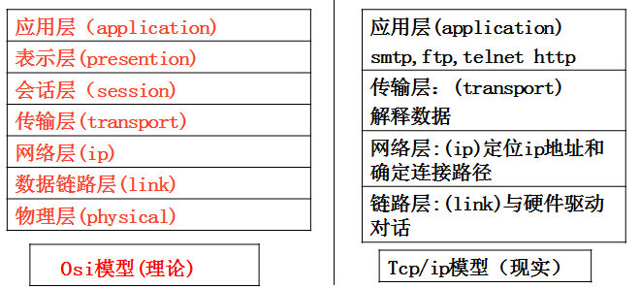
网络编程基础知识
OSI与Tcp/ip参考模型 (推荐tcp/ip协议3卷)
深入理解:qq间相互通讯的案例 / 书推荐
Notes:
开放式系统互联通信参考模型(英语:Open System Interconnection Reference Model,缩写为 OSI),简称为OSI模型
说明：
为了让大家对层有更深刻的认识，讲一个qq间相互通讯的案例(待)
《TCP/IP 详解》（三卷本），《UNIX网络编程》（两卷本）以及《UNIX环境高级编程》的作者 W.Richard Steven
Stevens先生1951年生于赞比亚，他的家庭曾多次搬迁，最终定居于南非。早年，他就读于美国弗吉尼亚州的费什本军事学校，后获得密歇根大学学士、亚利桑那大学系统工程硕士和博士学位。他曾就职于基特峰国家天文台，从事计算机编程；还曾在康涅狄格州纽黑文市的健康系统国际公司任主管计算机服务的副总裁。
Stevens先生不幸逝于1999年9月1日，至于死因家人不便透露，不过有三种说法：
1. 攀岩。
2. 滑翔意外。
3. 滑雪。
他的离去是计算机界的巨大损失。

Slide 24
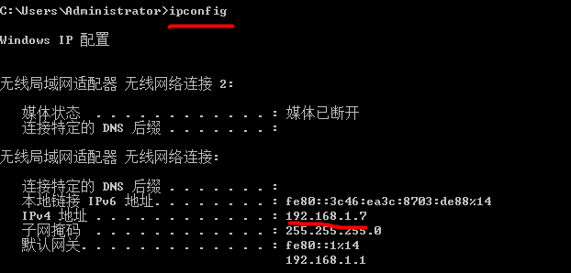
网络编程基础知识
ip地址
概述：每个internet上的主机和路由器都有一个ip地址，它包括网络号和主机号，ip地址有ipv4(32位)或者ipv6(128位). 可以通过ipconfig 来查看
Notes:
ipv4和ipv6的区别
IPv4的地址位数为32位，也就是最多有2的32次方的电脑可以联到Internet上，近十年来由于互联网的蓬勃发展，IP位址的需求量愈来愈大，使得IP位址的发放愈趋严格，各项资料显示全球IPv4位址全部发完。
IPv4中规定IP地址长度为32，即有2^32-1个地址；而IPv6中IP地址的长度为128，即有2^128-1个地址。 // 物联网

Slide 25
网络编程基础知识
端口(port)-介绍
我们这里所指的端口不是指物理意义上的端口，而是特指TCP/IP协议中的端口，是
逻辑意义上的端口。
如果把IP地址比作一间房子，端口就是出入这间房子的门。真正的房子只有几个
门，但是一个IP地址的端口 可以有65535（即：256×256-1）个之多！端口是通过
端口号来标记的。(端口号 0：保留 Reserved)

Slide 26
网络编程基础知识
端口(port)-分类
0号是保留端口.
1-1024是固定端口（有名端口 / 名花有主）
又叫有名端口,即被某些程序固定使用,一般程序员不使用.
22: SSH远程登录协议 23: telnet使用 21: ftp使用
25: smtp服务使用 80: iis使用 7: echo服务
1025-65535是动态端口 //netstat -anb
这些端口，程序员可以使用.

Slide 27
网络编程基础知识
端口(port)-使用注意
在计算机(尤其是做服务器)要尽可能的少开端口[]
一个端口只能被一个程序监听(但是一个端口可以连接多个客户端 )
如果使用 netstat –an 可以查看本机有哪些端口在监听
可以使用 netstat –anb 来查看监听端口的pid,在结合任务管理器关闭不安全的端口.

Slide 28
网络编程基础知识
为了授课方法，我们将tcp socket编程，简称 socket编程.
下图为socket编程中客户端和服务器的网络分布
服务器端(Server)
tcp链接
tcp链接
tcp链接
客户端(client1)
客户端(client2)
客户端

Slide 29
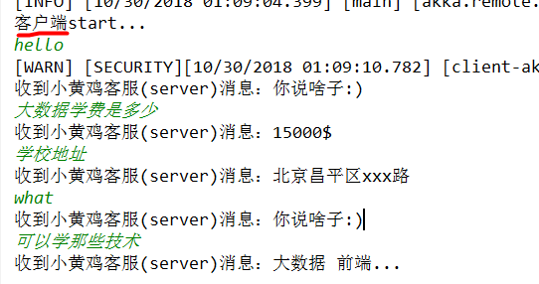
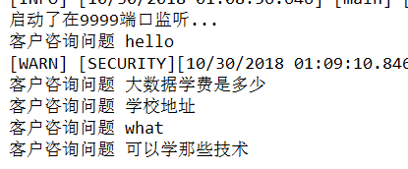
Akka网络编程-小黄鸡客服
需求分析
服务端进行监听(9999)
客户端可以通过键盘输入，发送咨询问题给小黄鸡客服(服务端)
小黄鸡(服务端) 回答客户的问题
界面设计
客户
小黄鸡(服务端)

Slide 30
Akka网络编程-小黄鸡客服
程序网络拓扑图
Notes:
这个图很简单，随堂或者提示有

Slide 31
Akka网络编程-小黄鸡客服
程序框架图
Notes:
根据程序实现反画即可(框架图，可以根据代码实现反画出来，或者加深理解)

Slide 32
class CustomerActor(serverHost: String, serverPort: Int) extends Actor {
var serverActorRefer: ActorSelection = _
override def preStart(): Unit = {
this.serverActorRefer =
context.actorSelection(s"akka.tcp://Server@${serverHost}:${serverPort}/user/YellowChickenServer-01")
println("this.serverActorRefer=" + this.serverActorRefer)}
override def receive: Receive = {
case "start" => println("客户端启动了!!...")
case mes:String => {
println("开始咨询了")
serverActorRefer ! ClientMessage(mes)}
case ServerMessage(mes) => {
println("收到小黄鸡咨询老师(Server)：" + mes)
}}}
object CustomerActorApp extends App{
val (host,port,serverHost,serverPort) = ("127.0.0.1",9990,"127.0.0.1",9999)
val config = ConfigFactory.parseString(
s"""
|akka.actor.provider="akka.remote.RemoteActorRefProvider"
|akka.remote.netty.tcp.hostname=$host
|akka.remote.netty.tcp.port=$port
""".stripMargin)
val clientActorSystem = ActorSystem("client", config)
val actorRef: ActorRef = clientActorSystem.actorOf(Props(new CustomerActor(serverHost,serverPort)), "customerActor-01")
actorRef ! "start"
while (true) {
val mes = StdIn.readLine()
actorRef ! mes
}}
Akka网络编程-小黄鸡客服
功能实现(走代码)
class YellowChickenServer extends Actor {
override def receive: Receive = {
case "start" => println("服务器在9999端口上监听了....")
case ClientMessage(mes) => {
println("客户咨询问题是:" + mes)
mes match {
case "大数据学费是多少" => sender() ! ServerMessage("15000RMB")
case "学校地址" => sender() ! ServerMessage("昌平区宏福大楼xxx路")
case "可以学哪些技术" => sender() ! ServerMessage("JavaEE 大数据 Python")
case _ => sender() ! ServerMessage("你说啥子~~")
}}}}
object YellowChickenServerApp extends App {
val host = "127.0.0.1" //服务端ip地址
val port = 9999
//创建config对象,指定协议类型，监听的ip和端口
val config = ConfigFactory.parseString(
s"""
|akka.actor.provider="akka.remote.RemoteActorRefProvider"
|akka.remote.netty.tcp.hostname=$host
|akka.remote.netty.tcp.port=$port
""".stripMargin)
private val serverActorSystem = ActorSystem("Server", config)
private val yellowChickenServerActorRef: ActorRef = serverActorSystem.actorOf(Props[YellowChickenServer], "YellowChickenServer-01")
yellowChickenServerActorRef ! "start"}
Notes:
因为比较简单，可以部分步骤，一次实现即可.

Slide 33
Spark Master Worker 进程通讯项目
项目意义
深入理解Spark的Master和Worker的通讯机制
为了方便同学们看Spark的底层源码，命名的方式和源码保持一致.(如： 通讯消息类命名就是一样的)
加深对主从服务心跳检测机制(HeartBeat)的理解，方便以后spark源码二次开发。

Slide 34
Spark Master Worker 进程通讯项目
M(Master)
主服务器
hashMap
项目需求分析
W(Worker)
从服务器
W(Worker)
W
worker注册到Master, Master完成注册，并回复worker注册成功(注册功能)
worker定时发送心跳，并在Master接收到
Master接收到worker心跳后，要更新该worker的最近一次发送心跳的时间
给Master启动定时任务，定时检测注册的worker有哪些没有更新心跳,并将其从hashmap中删除
master worker 进行分布式部署(Linux系统)-》如何给maven项目打包->上传linux,并运行

Slide 35
Spark Master Worker 进程通讯项目
项目界面设计
我们主要是通过应用实例，来剖析Spark 的Master 和 Worker的通讯机制，因此功能比较简洁，设计的界面如下：

Slide 36
Spark Master Worker 进程通讯项目
实现功能1-Worker完成注册
功能要求: worker注册到Master, Master完成注册，并回复worker注册成功
思路分析(程序框架图)
Notes:
思路分析(图) : 要以示意图(程序框架图)方式来体现

Slide 37
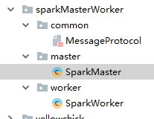
Spark Master Worker 进程通讯项目
class SparkMaster extends Actor { //SparkMaster.scala
val workers = collection.mutable.HashMap[String, WorkerInfo]()
override def receive: Receive = {
case "start" => println("master服务，启动并开始监听端口....")
case RegisterWorkerInfo(workerId, cpu, ram) => {
if (!workers.contains(workerId)) {
println(workerId + " 注册ok.... ")
val workerInfo = new WorkerInfo(workerId, cpu, ram)
workers += ((workerId, workerInfo))
sender() ! RegisteredWorkerInfo
}}}}
object SparkMaster {
def main(args: Array[String]): Unit = {
val config = ConfigFactory.parseString(
s"""
|akka.actor.provider="akka.remote.RemoteActorRefProvider"
|akka.remote.netty.tcp.hostname=127.0.0.1
|akka.remote.netty.tcp.port=10001
""".stripMargin)
val actorSystem = ActorSystem("sparkMaster", config)
val masterActorRef = actorSystem.actorOf(Props[SparkMaster], "master-01")
masterActorRef ! "start"
}}
// worker注册信息 //MessageProtocol.scala
case class RegisterWorkerInfo(id: String, cpu: Int, ram: Int)
// 这个是WorkerInfo, 保存在master的hashmap中的
class WorkerInfo(val id: String, val cpu: Int, val ram: Int)
case object RegisteredWorkerInfo
代码实现
Notes:
//SparkMaster.scala
package sparkMasterWorker.master
import akka.actor.{Actor, ActorSystem, Props}
import com.typesafe.config.ConfigFactory
import sparkMasterWorker.common.{RegisterWorkerInfo, RegisteredWorkerInfo, WorkerInfo}
class SparkMaster extends Actor {
// 存储worker的信息的
val workers = collection.mutable.HashMap[String, WorkerInfo]()
override def receive: Receive = {
case "start" => println("master服务，启动并开始监听端口....")
// 接收到worker注册信息
case RegisterWorkerInfo(workerId, cpu, ram) => {
// 将注册的worker保存到hashmap,并进行管理
if (!workers.contains(workerId)) {
println(workerId + " 注册ok.... ")
val workerInfo = new WorkerInfo(workerId, cpu, ram)
workers += ((workerId, workerInfo))
// master回复worker注册成功
sender() ! RegisteredWorkerInfo
}
}
}
}
object SparkMaster {
def main(args: Array[String]): Unit = {
//先指定ip和port,后面可以通过指定参数启动
val config = ConfigFactory.parseString(
s"""
|akka.actor.provider="akka.remote.RemoteActorRefProvider"
|akka.remote.netty.tcp.hostname=127.0.0.1
|akka.remote.netty.tcp.port=10001
""".stripMargin)
//创建actor工厂
val actorSystem = ActorSystem("sparkMaster", config)
//创建SparkMaster 的代理对象 （该函数底层会隐式创建其它对象,前面说过）
val masterActorRef = actorSystem.actorOf(Props[SparkMaster], "master-01")
masterActorRef ! "start"
}
}
//SparkWorker.scala
package sparkMasterWorker.worker
import java.util.UUID
import akka.actor.{Actor, ActorSelection, ActorSystem, Props}
import com.typesafe.config.ConfigFactory
import sparkMasterWorker.common.{RegisterWorkerInfo, RegisteredWorkerInfo}
class SparkWorker(masterUrl: String) extends Actor {
// master的 actorRef, 因为需要它才能和master通讯
var masterProxy: ActorSelection = _
// 使用UUID 随机生成workerId
val workerId = UUID.randomUUID().toString
// 在worker启动前，先初始化masterProxy (即master的代理对象 ref)
override def preStart(): Unit = {
masterProxy = context.actorSelection(masterUrl)
}
override def receive: Receive = {
case "start" => { // 自己已就绪
// 向master注册自己的信息, 需要先定义协议RegisterWorkerInfo（以类的形式）
// 并通过masterProxy发送
println(workerId + " 向master发出注册信息... ")
masterProxy ! RegisterWorkerInfo(workerId, 1, 64 * 1024) //
}
// 接收worker注册成功的消息
case RegisteredWorkerInfo => {
println(workerId + " 向master注册成功了... ")
}
}
}
object SparkWorker {
def main(args: Array[String]): Unit = {
//定义连接master相关变量, 后面改成参数输入(这样更加灵活)
val host = "127.0.0.1"
val port = 10002
val masterURL = "akka.tcp://sparkMaster@127.0.0.1:10001/user/master-01"
val workerName = "worker-01"
//创建config
val config = ConfigFactory.parseString(
s"""
|akka.actor.provider="akka.remote.RemoteActorRefProvider"
|akka.remote.netty.tcp.hostname=127.0.0.1
|akka.remote.netty.tcp.port=10002
""".stripMargin)
val actorSystem = ActorSystem("sparkWorker", config)
// 创建SparkWorker 的代理对象
val workerActorRef = actorSystem.actorOf(Props(new SparkWorker(masterURL)), workerName)
// 给自己发送一个启动的消息
workerActorRef ! "start"
}
}
//MessageProtocol.scala
package sparkMasterWorker.common
// worker注册信息
case class RegisterWorkerInfo(id: String, cpu: Int, ram: Int)
// 这个是WorkerInfo, 保存在master的hashmap中的
// 从形式上看和RegisterWorkerInfo，但是后面功能增加后，就会有改进
// 因此，我们不使用RegisterWorkerInfo，而是单独的定义个类，来保存
class WorkerInfo(val id: String, val cpu: Int, val ram: Int)
// master向worker回复注册成功消息
case object RegisteredWorkerInfo

Slide 38
class SparkWorker(masterUrl: String) extends Actor {
var masterProxy: ActorSelection = _
val workerId = UUID.randomUUID().toString
override def preStart(): Unit = {
masterProxy = context.actorSelection(masterUrl)
}
override def receive: Receive = {
case "start" => { // 自己已就绪
println(workerId + " 向master发出注册信息... ")
masterProxy ! RegisterWorkerInfo(workerId, 1, 64 * 1024) //
}
case RegisteredWorkerInfo => {
println(workerId + " 向master注册成功了... ")
}}}
object SparkWorker {
def main(args: Array[String]): Unit = {
val host = "127.0.0.1"
val port = 10002
val masterURL = "akka.tcp://sparkMaster@127.0.0.1:10001/user/master-01"
val workerName = "worker-01"
val config = ConfigFactory.parseString(
s"""
|akka.actor.provider="akka.remote.RemoteActorRefProvider"
|akka.remote.netty.tcp.hostname=127.0.0.1
|akka.remote.netty.tcp.port=10002
""".stripMargin)
val actorSystem = ActorSystem("sparkWorker", config)
val workerActorRef = actorSystem.actorOf(Props(new SparkWorker(masterURL)), workerName)
workerActorRef ! "start"
}}
Spark Master Worker 进程通讯项目
代码实现

Slide 39
Spark Master Worker 进程通讯项目
实现功能2-Worker定时发送心跳
功能要求: worker定时发送心跳给Master，Master能够接收到,并更新worker上一次心跳时间
思路分析(程序框架图)

Slide 40
Spark Master Worker 进程通讯项目
实现功能2-Worker定时发送心跳
代码实现
import scala.concurrent.duration._
case RegisteredWorkerInfo => { //SparkWorker.scala
println(workerId + " 向master注册成功了... ")
println(workerId + " 准备开始定时发送心跳消息给master... ")
import context.dispatcher
context.system.scheduler.schedule(0 millis, 3000 millis, self, SendHeartBeat)
}
case SendHeartBeat => {
// 向master发送心跳了
println(s"------- $workerId 发送心跳-------")
masterProxy ! HearBeat(workerId)
}
//MessageProtocol.scala
case object SendHeartBeat
case class HearBeat(id: String)
class WorkerInfo(val id: String, val cpu: Int, val ram: Int){
// 新增
var lastHeartBeatTime: Long = _
}
case HearBeat(workerId) => { //SparkMaster.scala
val workerInfo = workers(workerId)
workerInfo.lastHeartBeatTime = System.currentTimeMillis()
println(s"master：${workerId} 更新了心跳时间...")
}

Slide 41
Spark Master Worker 进程通讯项目
实现功能3-Master启动定时任务，定时检测注册的worker
功能要求：Master启动定时任务(7秒)，定时检测注册的worker有哪些没有更新心跳，已经超时的worker(6秒)，将其从hashmap中删除掉
思路分析(程序框架图)

Slide 42
Spark Master Worker 进程通讯项目
实现功能3-Master启动定时任务，定时检测注册的worker
代码实现
case "start" => { //SparkMaster.scala
println("master服务，启动并开始监听端口....")
self ! StartTimeOutWorker
}
// 开启定时器，每隔一定时间检测是否有worker的心跳超时
case StartTimeOutWorker => {
import context.dispatcher // 使用调度器时候必须导入dispatcher
context.system.scheduler.schedule(0 millis, 9000 millis, self, RemoveTimeOutWorker)
}
case RemoveTimeOutWorker => {
val workerInfos = workers.values
val currentTime = System.currentTimeMillis()
// 过滤心跳超时的worker
workerInfos
.filter(workerInfo => currentTime - workerInfo.lastHeartBeatTime > 6000)
.foreach(workerInfo => workers.remove(workerInfo.id))
println(s"-----还剩 ${workers.size} 存活的Worker-----")
}
//MessageProtocol.scala
//master给自己发送一个触发检查超时worker的信息
case object StartTimeOutWorker
// master给自己发消息，检测worker,对于心跳超时的.
case object RemoveTimeOutWorker

Slide 43
Spark Master Worker 进程通讯项目
实现功能4-Master,Worker的启动参数运行时指定
功能要求：Master,Worker的启动参数运行时指定，而不是固定写在程序中的。
代码实现：
//SparkMaster.scala
def main(args: Array[String]): Unit = {
// 检验参数
if(args.length != 3) {
println("请输入参数：host port masterName")
sys.exit() // 退出程序
}
val host = args(0)
val port = args(1)
val masterName = args(2)
}
//SparkWorker.scala
def main(args: Array[String]): Unit = {
if(args.length != 4) {
println("请输入参数：host port workerName masterURL")
sys.exit() // 退出程序
}
//定义连接master相关变量, 后面改成参数输入(这样更加灵活)
val host = args(0) //"127.0.0.1"
val port = args(1) //10002
// "akka.tcp://sparkMaster@127.0.0.1:10001/user/master-01"
val masterURL = args(2)
val workerName = args(3) //"worker-01"
}

Slide 44
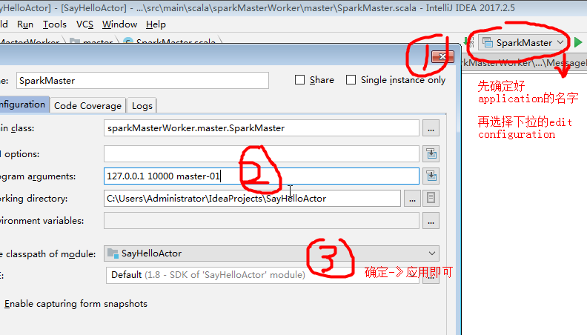
Spark Master Worker 进程通讯项目
实现功能4-Master,Worker的启动参数运行时指定
运行项目
说明：再点击确认->应用即可保存设置，如果需要运行第二个worker服务，则需要修改参数，再运行.

Slide 45


